Slide 1

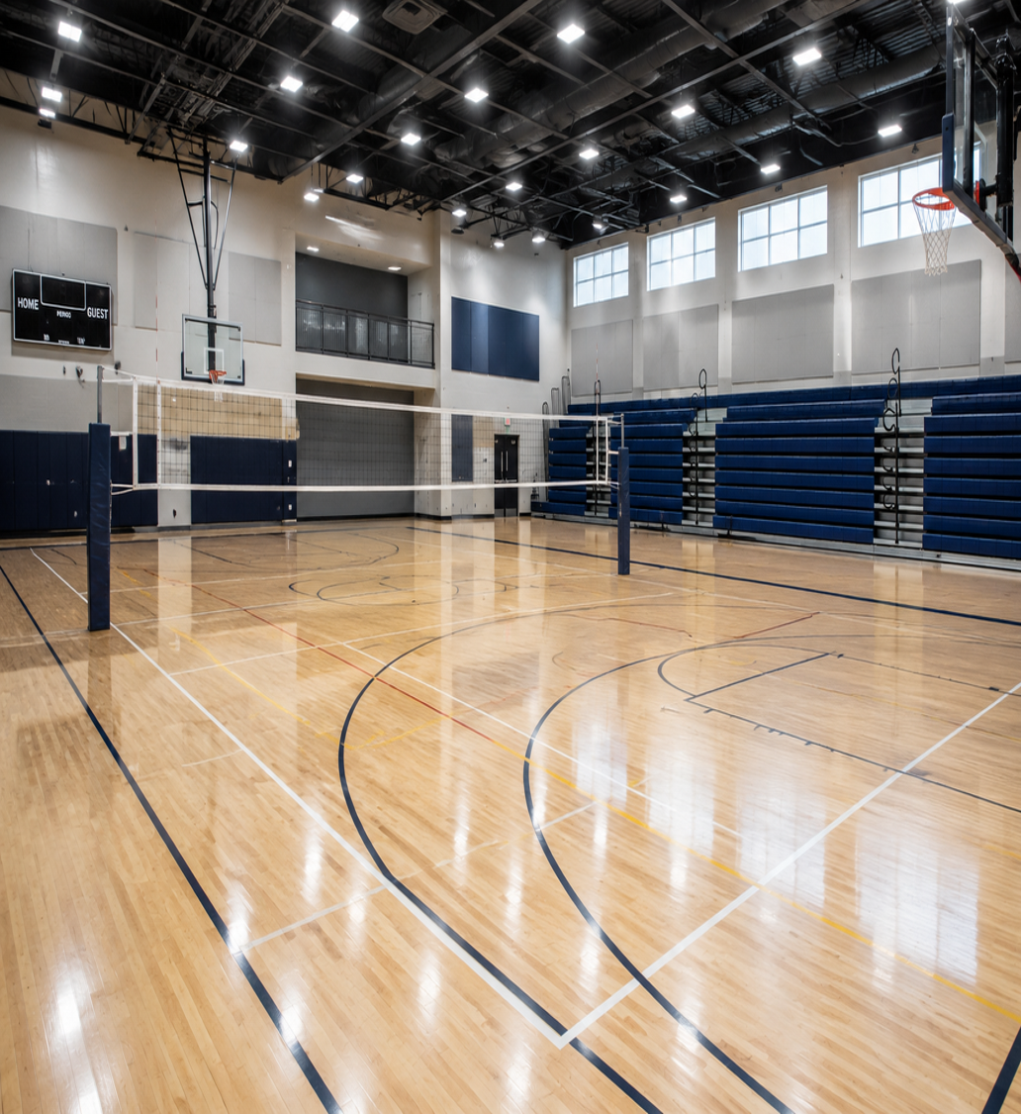

CoViS Modul 2
Sprečavanje nasilja u sportu
Izgradnja sportskog okruženja zasnovanog na poštovanju, jednakosti i većoj bezbednosti
Notes:
Otvorite jednostavnom porukom: ovaj modul govori o ranom prepoznavanju zabrinutosti, a ne o dokazivanju krivice.

Slide 2
Primarna prevencija počinje pre nego što problem nastane
Pitanje nije samo „šta je zabranjeno?”, već „koji uslovi smanjuju verovatnoću rodno zasnovanog nasilja?”
Uočiti
Zameniti
Učvrstiti
norme zbog kojih nepoštovanje deluje normalno
seksizam i kontrolu jednakošću i autonomijom
ponašanja zasnovana na poštovanju dok ne postanu očekivana
1
2
3
Ključna poruka: prevencija je aktivno oblikovanje bezbednijih normi, odnosa i okruženja.
1. Razumevanje prevencije
Notes:
Objasnite da je primarna prevencija proaktivna. Ona uključuje preispitivanje štetnih stereotipa, izgradnju komunikacije zasnovane na poštovanju, podršku zdravim granicama i oblikovanje organizacionih okruženja u kojima su dostojanstvo i jednakost deo svakodnevnog sporta.

Slide 3
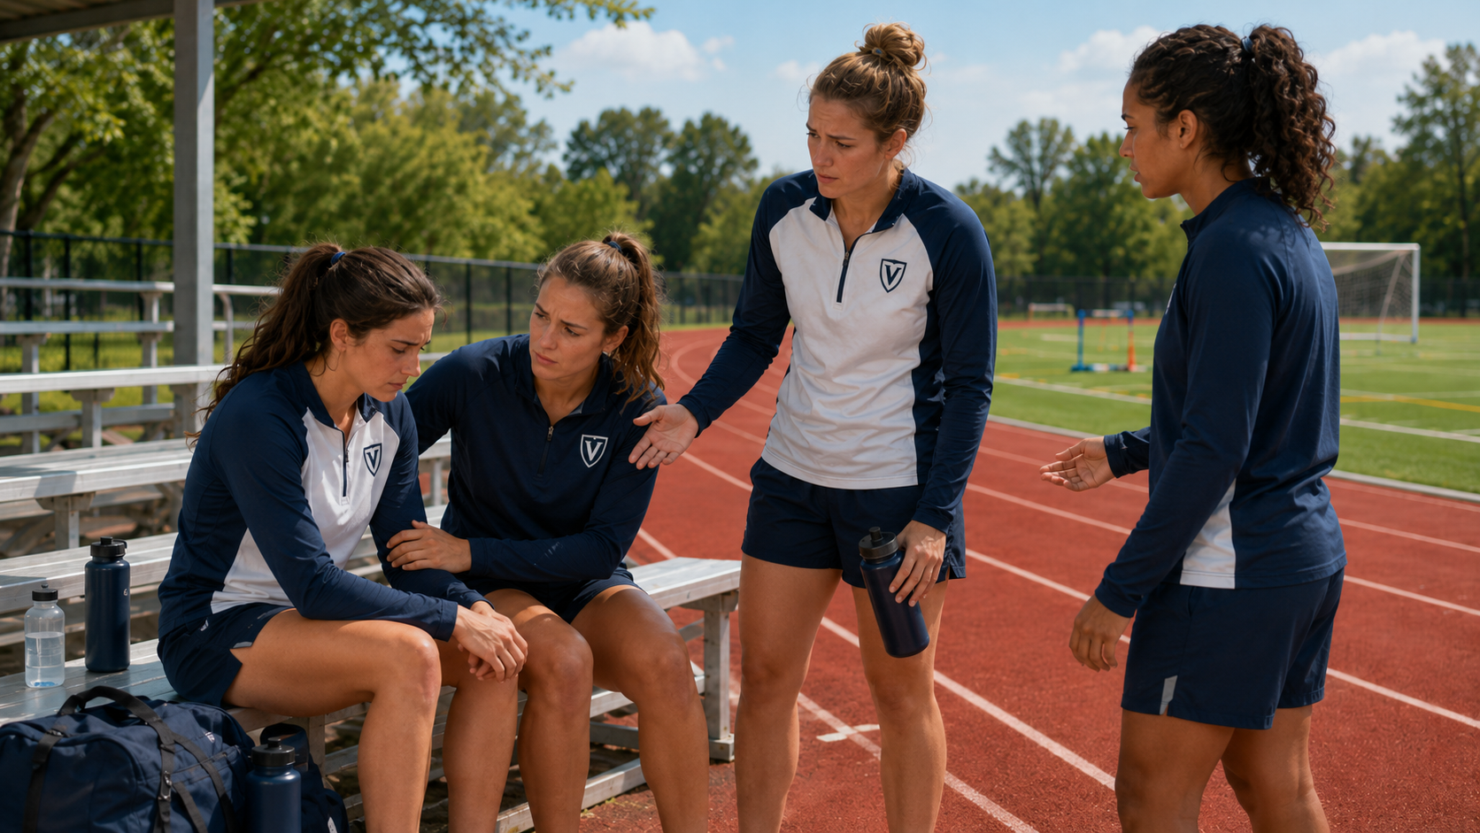
Nasilje se razvija u okruženju — ne samo kao incident
Sportski odnosi mogu da štite kada su moć, poverenje i granice dobro usmereni.
USLOVI KOJI MOGU POVEĆATI RIZIK
Stereotipi zasnovani na polu i seksualizacija
Ponižavanje ili degradirajuće „zadirkivanje”
Neupitni autoritet i preterana kontrola
Nejasne lične/profesionalne granice
Nejednakost prihvaćena kao normalna timska kultura
Preusmerite fokus: sa „ko je problem?” na „koji uslovi dozvoljavaju da problemi rastu?”
Notes:
Koristite ovaj slajd da uvedete društvenu i organizacionu perspektivu. Štetno ponašanje je verovatnije tamo gde su nepoštovanje, seksualizacija, preterana kontrola ili nejednaka moć normalizovani. Prevencija zato znači menjanje okruženja i rutina, a ne samo okrivljavanje pojedinaca nakon što šteta nastane.

Slide 4
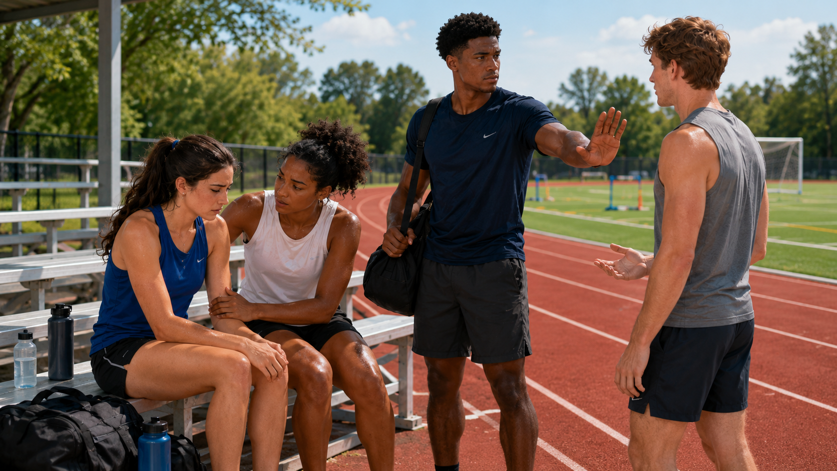
Zaštitni odnosi treba da su jasni
Učesnici treba da nauče kako izgleda dobra praksa.
Poštovanje
govoriti i postupati dostojanstveno
Jednakost
nijedna uloga, pol ili status ne opravdava nepoštovanje
Autonomija
sportisti mogu da izraze želje i granice
Poverenje
odluke i interakcije su transparentne
Granice
uloge ostaju jasne i bezbedne
Učinak nikada ne opravdava ponižavanje, zastrašivanje ili preteranu kontrolu.
2. Zdravi odnosi zasnovani na poštovanju
Notes:
Cilj je da učesnici dobiju pozitivan model. Pitajte: šta bi sportista video, čuo i doživeo u odnosu zasnovanom na ovim elementima? Podstaknite praktične primere iz trenerskog rada, tretmana, treninga i vršnjačkih interakcija.

Slide 5
Odgovorno koristiti moć
Autoritet u sportu treba da podrži autonomiju sportiste — ne da poveća ličnu kontrolu.
Objasniti
Pozvati
Izbegavati
Proveriti
odluke koje utiču na sportiste
na pitanja i izražavanje želja
tajnost, favorizovanje i lično uslovljavanje
da li sportisti mogu bezbedno da postave granice
Praktično pravilo: da li je ova interakcija neophodna, transparentna, puna poštovanja i srazmerna?
Primenite ovo pravilo na trenerske odluke, fizički kontakt, digitalne poruke, putovanja i individualne sesije.
2. Zdravi odnosi zasnovani na poštovanju
Notes:
Koristite primere: selekcija, vreme u igri, pristup tretmanu, putovanja, stipendije ili lična pažnja. Pitajte da li osoba u poziciji autoriteta koristi moć tako da podržava autonomiju i pravičnost, ili tako da stvara zavisnost ili pritisak.

Slide 6
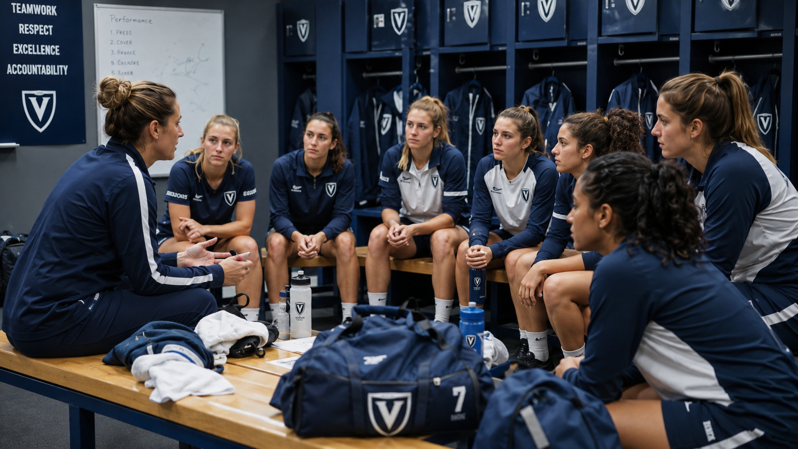
Jezik oblikuje ono što tim prihvata
Svakodnevni komentari mogu normalizovati poštovanje — ili nepoštovanje.
Izbegavajte seksističke šale i uvrede zasnovane na polu
Ne komentarišite seksualizovano telo ili izgled
Ne koristite pol, seksualnost ili identitet za ponižavanje
Fokusirajte povratnu informaciju na učinak, tehniku, zdravlje i razvoj
Koristite inkluzivan jezik i ispravljajte ponašanje bez napada na dostojanstvo
Pre nego što nešto kažete, pitajte: da li je neophodno? relevantno? puno poštovanja?
3. Komunikacija s poštovanjem
Notes:
Pozovite učesnike da prepoznaju uobičajene izraze u sportu koji mogu biti normalizovani, ali učvršćuju rodne stereotipe ili ponižavanje. Naglasite da cilj nije ćutanje, već komunikacija koja podržava dostojanstvo, jednakost i razvoj učinka.

Slide 7
Namera nije dovoljna: razmotrite uticaj
Komentar može biti zamišljen kao šala, a ipak učvrstiti štetne norme.
NAMERA
UTICAJ
Šta sam želeo/la da kažem
Šta tim uči da je prihvatljivo
Zajednički standardi štite tim: bez seksualizovanih nadimaka, degradirajućih slika, korišćenja pola ili seksualnosti kao uvrede, niti privatnih poruka koje zamagljuju uloge.
„Koji se izrazi u sportu često opravdavaju kao zadirkivanje?”
Notes:
Zamolite grupu da se seti izraza ili poruka koje mogu biti zamišljene kao humor ili motivacija, ali mogu doprineti normama nepoštovanja. Zatim predložite bezbednije alternative. Naglasite digitalnu komunikaciju: grupni četovi i privatne poruke treba da poštuju iste standarde kao komunikacija licem u lice.

Slide 8
Vršnjačka kultura može da štiti — ili da stvori rizik
Timovi treba jasno da iskažu očekivanja, umesto da se oslanjaju na pretpostavke.
RIZIČNE NORME
ZAŠTITNE NORME
Seksualni pritisak
Inicijacijski rituali / hazing
Degradirajući komentari o telu
Homofobično ili seksističko zadirkivanje
Deljenje intimnog materijala
Poštujte lični prostor
Štitite privatnost svlačionice
Odbacite seksualizovanu „timsku kulturu”
Vrednujte jednakost i inkluziju
Modelujte pozitivne standarde
Cilj: svaki sportista može da pripada timu bez pritiska, ponižavanja ili seksualizacije.
4. Vršnjaci i saigrači
Notes:
Koristite primere iz sportskog konteksta: svlačionice, timska putovanja, proslave, grupni četovi i inicijacijski rituali. Naglasite da novi sportisti često uče timsku kulturu od starijih sportista i kapitena, pa je pozitivan primer važan.

Slide 9
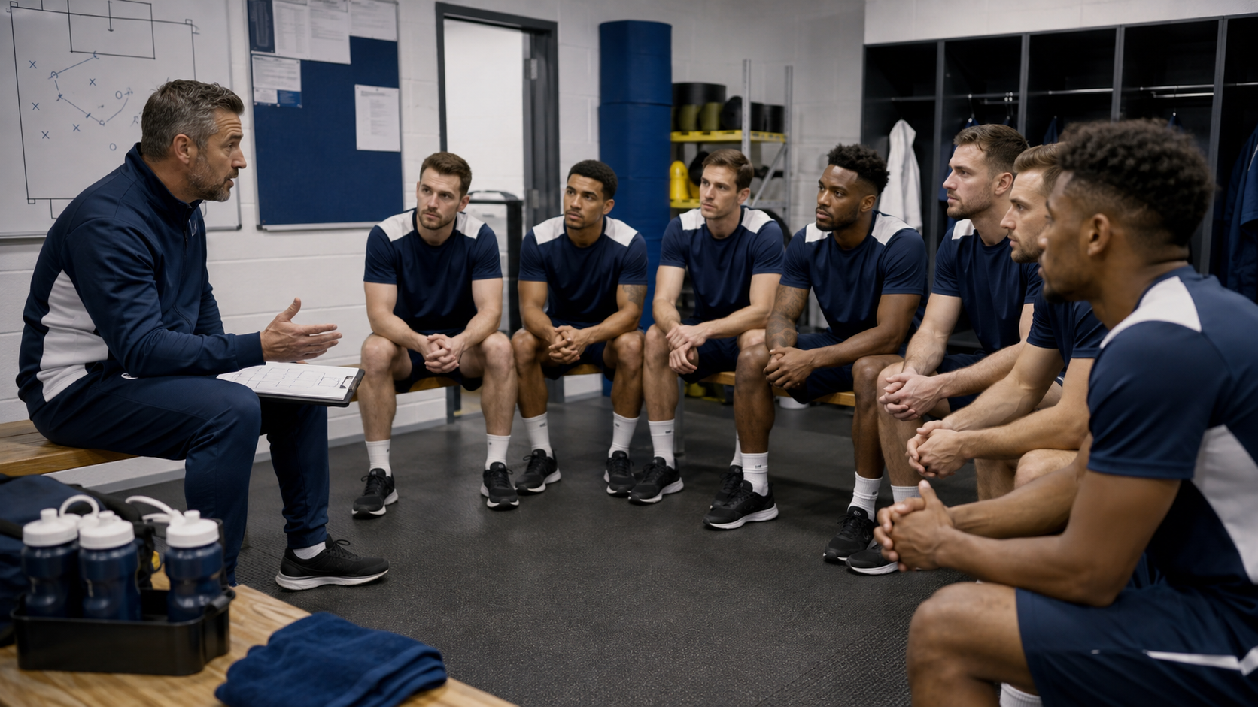
Učinite očekivanja među vršnjacima konkretnim
Sporazum o timskom poštovanju pretvara vrednosti u vidljive norme.
Sporazum o timskom poštovanju
Kako komuniciramo onlajn i uživo
Kako štitimo privatnost i dostojanstvo u svlačionici
Kako izbegavamo seksističke ili seksualizovane prakse
Kako stariji sportisti modeluju standarde za nove članove
Kada preispitujemo očekivanja: putovanja, turniri, proslave
Mini-zadatak: dodajte jedan standard koji je vašem timu najpotrebniji.
4. Vršnjaci i saigrači
Notes:
Ovaj slajd može uvesti kratak grupni zadatak. Zamolite učesnike da napišu dva ili tri konkretna timska standarda. Neka budu pozitivni i praktični. Na primer: ne koristimo pol ili seksualnost za ponižavanje drugih; ne delimo slike bez dozvole; u timskim četovima komuniciramo s poštovanjem.

Slide 10
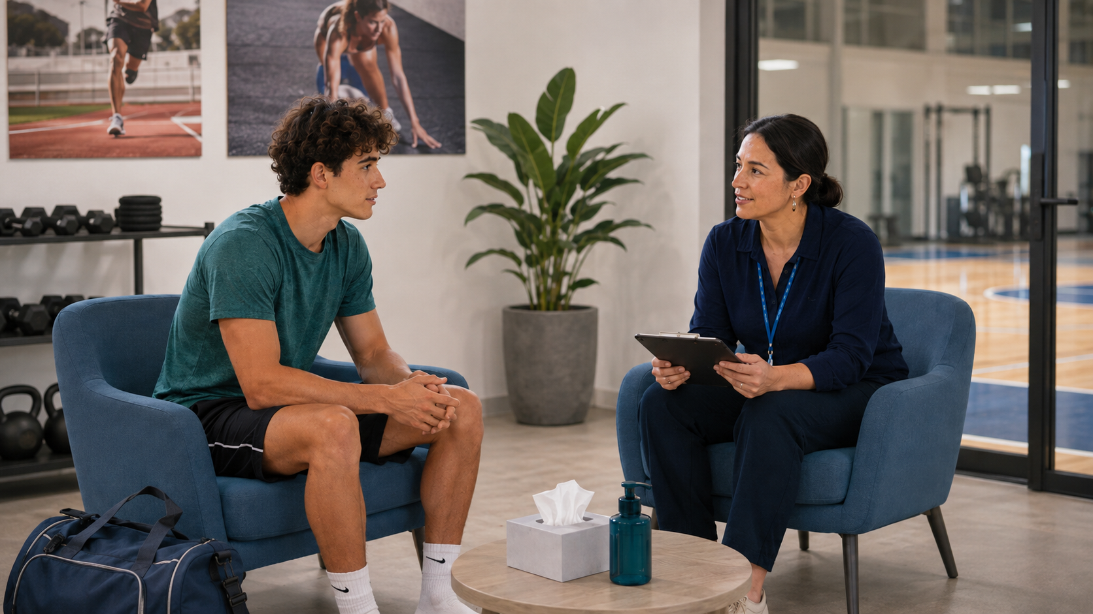
ASP može štititi kroz profesionalnost
Stručnost, autoritet i poverenje moraju se pažljivo usmeravati.
Interakcije zadržati nužnim za profesionalnu ulogu
Biti transparentan, pun poštovanja i srazmeran
Izbegavati seksualizovane komentare ili nametljiva privatna pitanja
Izbegavati nepotrebnu tajnost, favorizovanje i zavisnost
Koristiti autoritet za podršku autonomiji sportiste
Profesionalne granice štite sportiste i ASP.
Notes:
Široko definišite ASP: treneri, lekari, fizioterapeuti, psiholozi, nutricionisti, kondicioni treneri, tim menadžeri i drugi stručnjaci. Ključni princip je da bliskost i poverenje nisu problem kada su profesionalne granice jasne, a moć se koristi odgovorno.

Slide 11
Prakse granica u čestim sportskim situacijama
Sprečite nejasnoće pre nego što postanu rizične.
Fizički kontakt
Jasna profesionalna svrha; objasniti šta će se desiti i zašto
Individualne sesije
Zaštititi poverljivost bez nepotrebne izolacije
Digitalna komunikacija
Odgovarajući kanal, sadržaj, vreme i učestalost
Putovanje i smeštaj
Sačuvati privatnost i profesionalne uloge
Selekcija/tretman
Koristiti jasne kriterijume, ne ličnu bliskost
Refleksija: koja od ovih situacija je najnejasnija u vašem sportu?
Notes:
Koristite ovaj slajd za praktičnu diskusiju. Zamolite učesnike da prepoznaju gde granice u njihovom okruženju mogu postati nejasne. Zatim pitajte kako bi se situacija mogla organizovati drugačije, a da se ne umanji kvalitet trenerskog rada ili podrške.

Slide 12
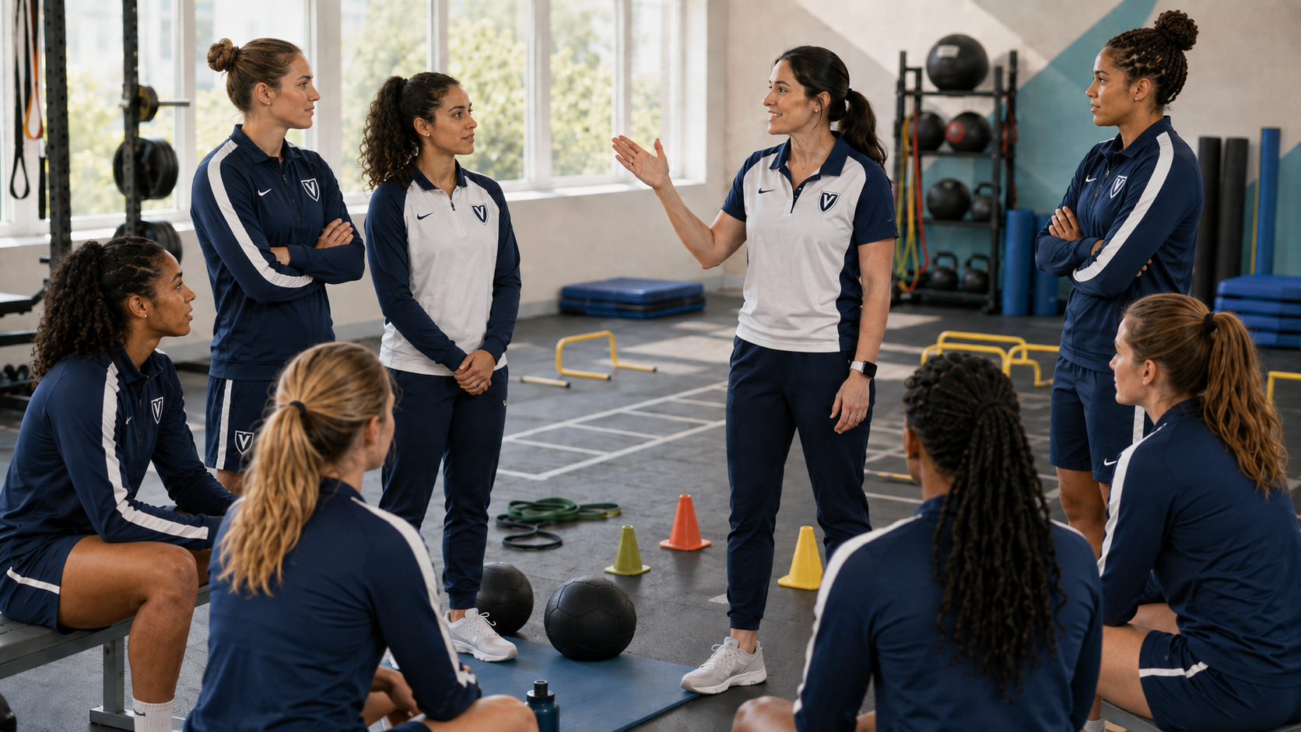
Organizacije moraju ugraditi prevenciju u sistem
Prevencija ne može zavisiti samo od toga da se pojedinci ponašaju dobro.
Definišite prihvatljivo ponašanje praktično
Komunicirajte očekivanja tokom uvođenja
Redovno obnavljajte standarde — ne samo jednom
Dosledno primenjujte očekivanja na sportiste, trenere, ASP, volontere i menadžere
Proveravajte da li organizacione rutine olakšavaju ponašanje s poštovanjem
Sistemsko pitanje: da li naša organizacija čini bezbedno ponašanje očekivanom opcijom?
Notes:
Naglasite organizacionu odgovornost. Čak i motivisani pojedinci rade unutar rutina, prostora, politika i neformalnih kultura. Organizacije mogu smanjiti rizik tako što će razjasniti očekivanja i preoblikovati kontekste u kojima neravnoteža moći, privatnost ili nedostatak nadzora mogu povećati nejasnoće.

Slide 13
Redizajnirajte situacije višeg rizika
Cilj nije ukinuti privatnost, već zaštititi dostojanstvo i granice.
Individualni sastanci
Prostorije za tretman
primereni i transparentni prostori
poverljivost bez nepotrebne izolacije
Svlačionice
Putovanje
jasna pravila pristupa i privatnosti
smeštaj koji čuva uloge i privatnost
Fotografije i snimanje
Privatne poruke
dozvola, svrha i bezbedno čuvanje
jasna pravila za sadržaj, vreme i kanale
Izaberite jednu situaciju i redizajnirajte je imajući u vidu poštovanje, autonomiju i granice.
Notes:
Koristite ovaj slajd za primenjeno razmišljanje. Zamolite učesnike da izaberu situaciju koja je najrelevantnija za njihov sport i predlože konkretne zaštitne mere. Cilj je da se neophodne interakcije planiraju tako da štite privatnost, autonomiju i profesionalne granice.

Slide 14
Gradite ono što želite da vidite
Pozitivna kultura prevencije aktivno promoviše zaštitne norme.
POŠTOVANJE
JEDNAKOST
AUTONOMIJA
GRANICE
BEZBEDNOST
dostojanstvo u svakodnevnim interakcijama
pravedan tretman i prilike
glas, izbor i lične granice
jasne uloge i bezbedne prakse
dobrobit ispred učinka po svaku cenu
Identitet tima oblikuje ono što se ponavlja, nagrađuje i pokazuje primerom.
7. Pozitivna kultura prevencije
Notes:
Izađite izvan liste zabrana. Pitajte učesnike: šta sportista zaista treba da doživi u bezbednom i poštujućem sportskom okruženju? Naglasite da se kultura prevencije stvara ponavljanim svakodnevnim praksama.

Slide 15
Finansirano sredstvima Evropske unije. Izneti stavovi i mišljenja pripadaju isključivo autoru/autorima i ne odražavaju nužno stavove Evropske unije ili Evropske izvršne agencije za obrazovanje i kulturu (EACEA). Ni Evropska unija ni EACEA ne mogu se smatrati odgovornima za njih.

